Slide 1
Task 2 Realization
朕为你打下江山 组

Slide 2
任务目标
验证码生成方式：后端生成图片验证码
绕过方式：使用深度学习识别图片验证码进行绕过

Slide 3
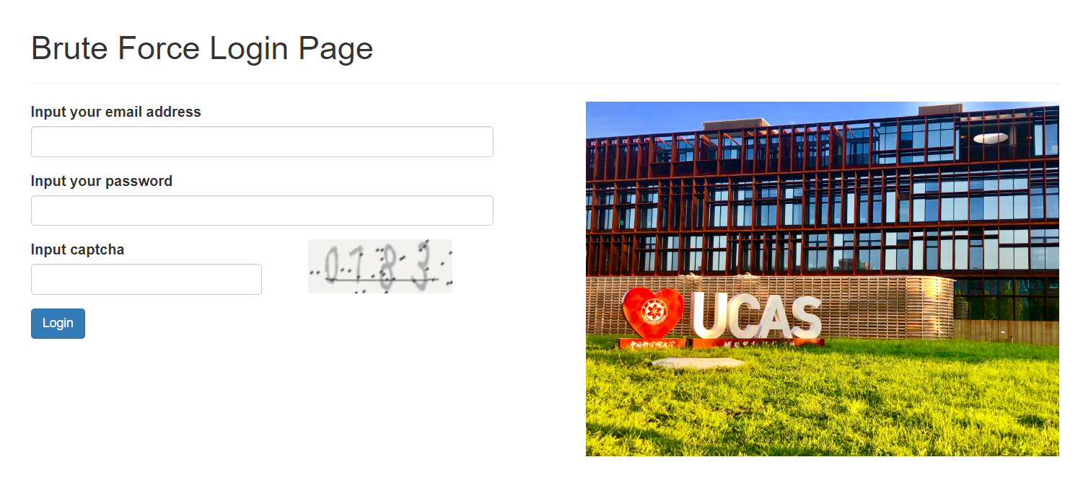

具体实现
Web服务搭建：
使用flask搭建一个简易的Web服务，仅含有登录功能；
使用sqlite3存储用户名和密码；
使用python captcha模块随机生成一个4位长的图片验证码；
通过session的方式存储当前用户当前时刻的图片验证码，并且设置session的过期时长为2分钟， 每次验证后都刷新图片验证 码，防止暴力破解图片验证 码。

Slide 4
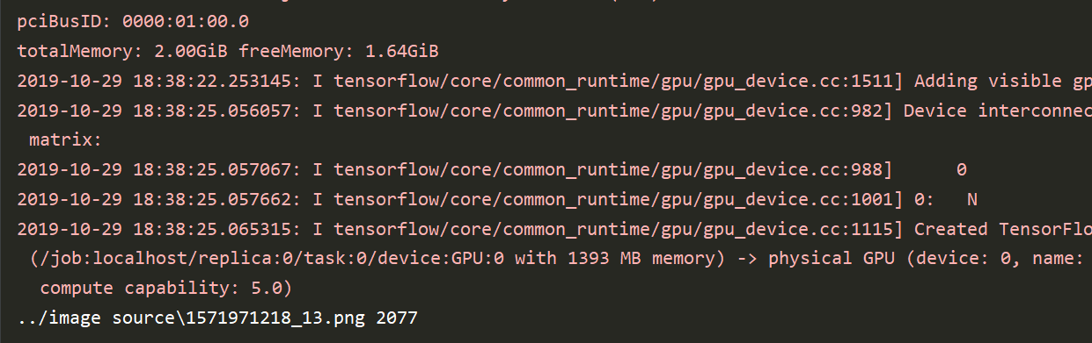
具体实现
爆破限制绕过（1）：
借助tensorflow训练了一个5层的CNN模型，得到的模型识别准确率为99.375%；
同Task 1的实现一样，我们收集过去被泄露的用户密码，合成了一份静态的爆破密码字典；

Slide 5
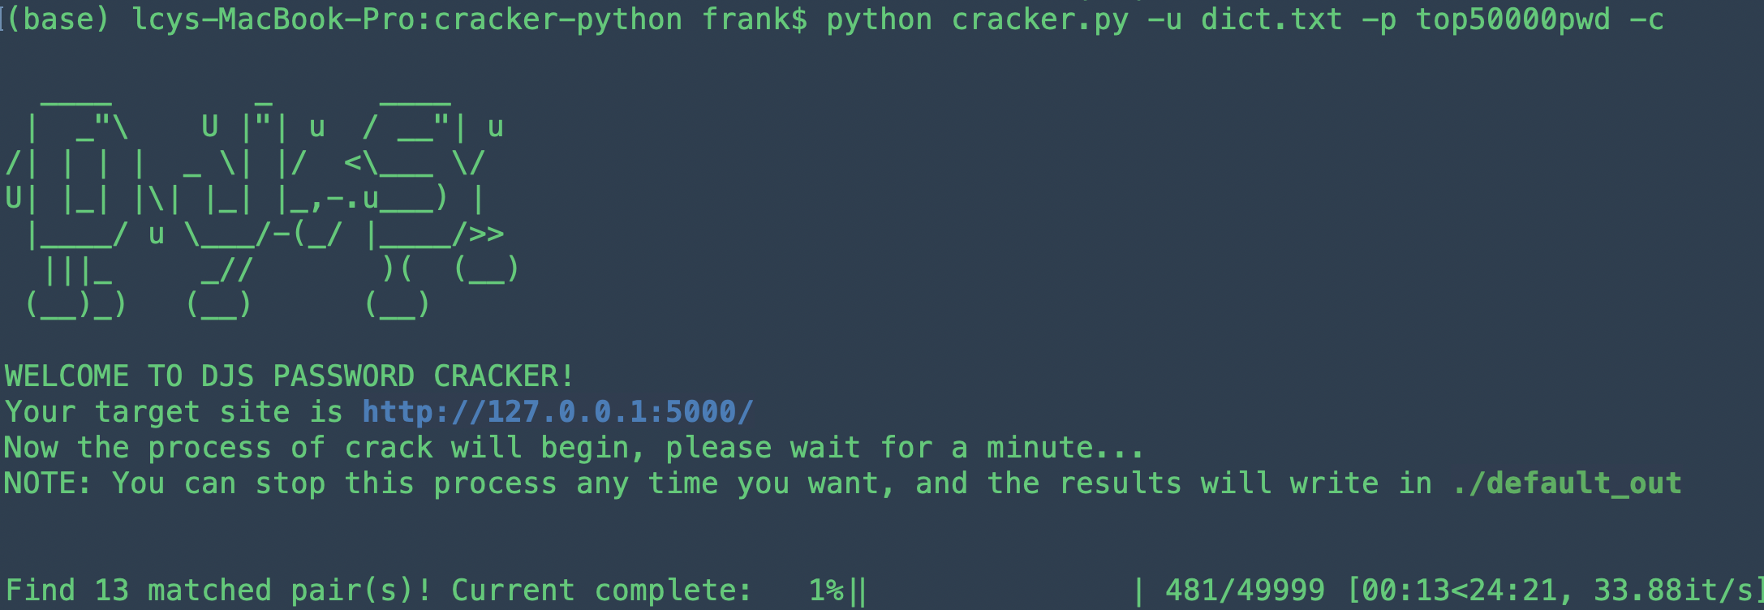
具体实现
爆破限制绕过（2）：
分析网站实现，发现其使用 Session 对验证码进行管理，且针对验证码接口每次请求均刷新 Session 中对应的验证码
除验证码之外，网站使用 CSRF 机制，因此在爆破之前除了获取验证码还需要获取 CSRF 值，而 刷新验证码对应的 Session 之后不会更新 CSRF 值
使用 requests 模块对网站登录界面进行请求
使用 b4 模块对响应内容提取，获得当前 CSRF 值
使用同一 Session 请求验证码图片，写入文件
使用训练出来的 CNN 模型对验证码进行识别，之后进行爆破

Slide 6
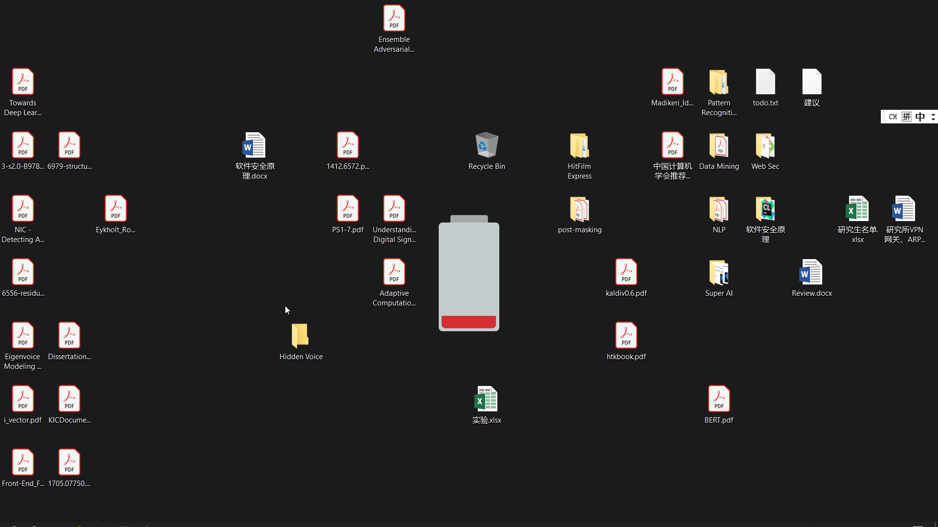
视频演示

